Slide 1
VIẾT BÀI VĂN NGHỊ LUẬN VỀ MỘT VẤN ĐỀ CỦA ĐỜI SỐNG

Slide 2
KHỞI ĐỘNG
Chia sẻ những cảm xúc, suy nghĩ về một vấn đề đời sống hiện nay mà em quan tâm

Slide 3
HÌNH THÀNH KIẾN THỨC MỚI

Slide 4
1. Luận đề và luận điểm trong văn nghị luận
- Luận đề: là vấn đề chính được nêu ra để bàn luận trong văn bản nghị luận.
- Luận điểm: là những ý kiến thể hiện quan điểm của người viết về luận đề.
Trong văn bản nghị luận, luận đề được thể hiện bằng luận điểm và làm sáng tỏ bằng lí lẽ, dẫn chứng.

Slide 5
2. Bằng chứng khách quan và ý kiến, đánh giá chủ quan của người viết trong văn nghị luận
- Bằng chứng khách quan là những thông tin khách quan, có thể kiểm chứng được trong thực tế.
- Ý kiến đánh giá chủ quan: là những nhận định, suy nghĩ, phán đoán theo góc nhìn chủ quan của người viết, thường ít có cơ sở kiểm chứng. Do vậy, để giảm tính chủ quan trong đánh giá, giúp ý kiến trở nên đáng tin cậy, người viết cần đưa ra được các bằng chứng khách quan.

Slide 6
- Có thể phân biệt hai khái niệm này dựa vào bảng sau:
Bằng chứng khách quan | Ý kiến, đánh giá chủ quan của người viết
Là các thông tin khách quan như: số liệu, thời gian, nơi chốn, con người và sự kiện… | Là các ý kiến chủ quan như: quan điểm cá nhân về một vấn đề đang tranh cãi, dự đoán về tương lai, đánh giá chủ quan về sự việc, hiện tượng; có thể có được diễn đạt bằng các cụm từ như: tôi cho rằng, tôi thấy… hoặc các tính từ thể hiện sự đánh giá chủ quan.
Dựa trên những thí nghiệm, nghiên cứu, có nguồn đáng tin cậy, có thể xác định đúng, sai dựa vào thực tế. | Dựa trên cảm nhận, cách nhìn, diễn giải của cá nhân; không có cơ sở để kiểm chứng.

Slide 7
* Hướng dẫn phân tích kiểu văn bản:
Văn bản: Hãy yêu mến, bảo vệ thiên nhiên (Theo Hồ Quang Trung, Tạp chí Văn học và Tuổi trẻ, số tháng 5 năm 2021)
Câu 1 (trang 71 sgk Ngữ văn lớp 8 Tập 1): Vấn đề được bàn luận trong bài viết là gì? Tác giả thể hiện thái độ đồng tình hay phản đối đối với vấn đề đó?
Trả lời:
- Vấn đề được bàn luận trong bài viết là cần yêu mến và bảo vệ thiên nhiên.
- Tác giả thể hiện thái độ đồng tình với vấn đề trên.

Slide 8
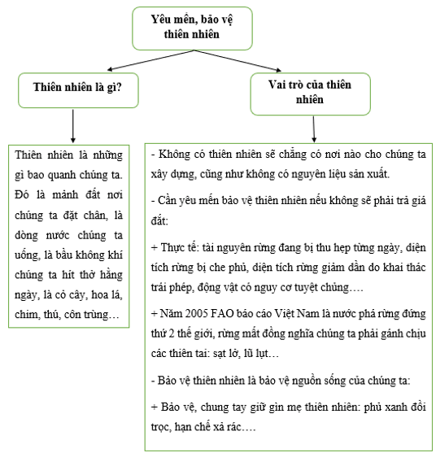
Câu 2 (trang 71 sgk Ngữ văn lớp 8 Tập 1): Vẽ sơ đồ thể hiện luận đề, luận điểm, lí lẽ và bằng chứng trong bài viết.
Trả lời:

Slide 9
Câu 3 (trang 71 sgk Ngữ văn lớp 8 Tập 1): Nhận xét về sức thuyết phục của các lí lẽ, bằng chứng được tác giả nêu ra.
Trả lời:
Tác giả đưa ra các lí lẽ, bằng chứng phù hợp, dễ hiểu giúp người đọc xác định và hình dung rõ hơn vấn đề đang bàn luận và soi xét vào thực tế cuộc sống.

Slide 10
3. Hướng dẫn quy trình viết
Bước 1: Chuẩn bị trước khi viết
- Em có thể chọn một vấn đề dưới đây để bày tỏ ý kiến đồng tình hay phản đối:
+ Tầm quan trọng của việc bảo vệ rừng.
+ Hiện tượng xả rác bừa bãi.
+ Nạn săn bắt thú hoang dã.
+ Tuổi trẻ cần có trách nhiệm với việc bảo vệ môi trường sống.
+ Cần cấm sử dụng vật dụng bằng ni lông để bảo vệ môi trường.
+ …

Slide 11
Bước 2: Tìm ý, lập dàn ý
- Liệt kê các ý kiến đồng tình hoặc phản đối về đề tài đã chọn dựa vào bảng sau:
Ý kiến | Lí lẽ | Bằng chứng
Đồng tình
Phản đối

Slide 12
- Sắp xếp các ý tìm được dựa vào dàn ý sau:
Mở bài | Nêu vấn đề cần bàn luận. Nêu ý kiến đồng tình hay phản đối về vấn đề cần bàn luận.
Thân bài | 1. Giải thích từ ngữ, ý kiến cần bàn luận 2. Bàn luận: Trình bày vấn đề cần bàn luận. Trình bày ý kiến đồng tình hay phản đối về vấn đề cần bàn luận. Đưa ra lí lẽ và bằng chứng để làm sáng tỏ luận điểm.
Kết bài | Khẳng định lại vấn đề. Đề xuất giải pháp hoặc nêu bài học.

Slide 13
Bước 3: Viết bài
- Viết bài văn dựa trên dàn ý. Khi viết, cần đảm bảo các yêu cầu đối với kiểu bài.
Bước 4: Xem lại và chỉnh sửa, rút kinh nghiệm
- Dùng bảng kiểm bên dưới để kiểm tra chất lượng bài viết

Slide 14
LUYỆN TẬP
Viết bài văn nghị luận về một vấn đề đời sống

Slide 15
VẬN DỤNG
HS dùng bảng kiểm để tự kiểm tra, điều chỉnh bài viết của bản thân.

Slide 16
 | Tiêu chí | Đạt | Chưa đạt
Phần mở đầu | Nêu vấn đề cần bàn luận
 | Nêu ý kiến đồng tình hay phản đối.
Phần thân bài | Giải thích được từ ngữ quan trọng và ý nghĩa của ý kiến cần bàn luận.
 | Trình bày vấ đề cần bàn luận.
 | Trình bày ý kiến đồng tình hay phản đối về vấn đề cần bàn luận.
 | Nêu được ít nhất hai lí lẽ một cách thuyết phục để làm rõ luận điểm.
 | Nêu được bằng chứng đa dạng, cụ thể, phù hợp với luận điểm.
 | Sắp xếp các lí lẽ, bằng chứng theo một trình tự hợp lí
Phần kết bài | Khẳng định lại vấn đề.
 | Đề xuất giải pháp hoặc nêu bài học rút ra từ vấn để bàn luận.
Trình bày, diễn đạt | Không mắc lỗi chính tả, dùng từ, đặt câu.
 | Diễn đạt chặt chẽ, thuyết phục.

Slide 17
CHÚC EM HỌC TỐT

